Slide 1
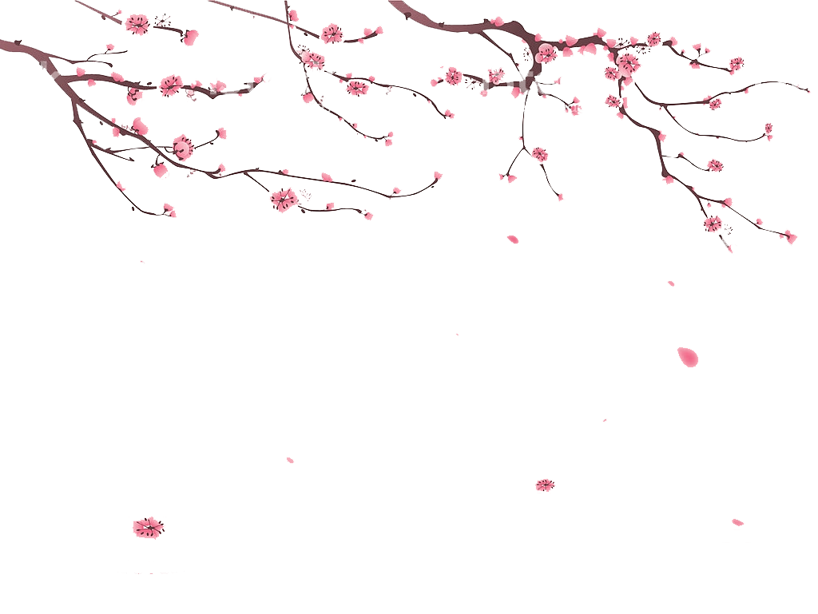


일본 전통문화 속 무대예술의 특징은?
김민정
2조

Slide 2
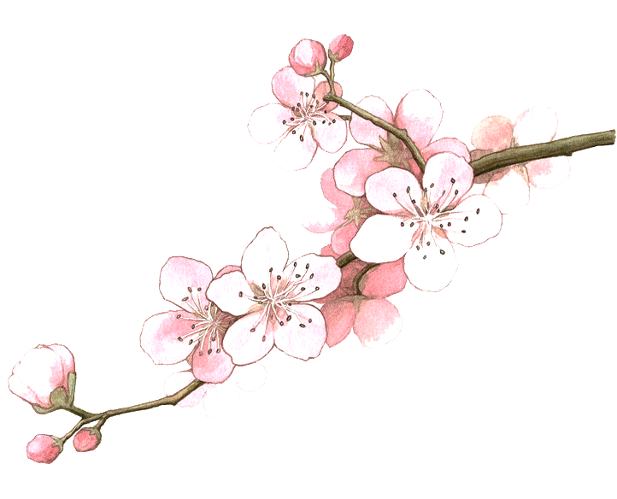
목차
동영상
가부키
분라쿠
라쿠고카
노

Slide 3
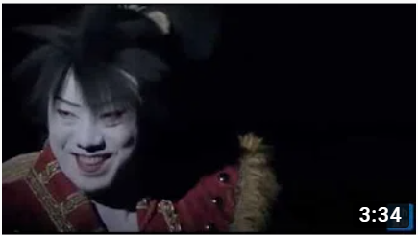
동영상
노, 가부키, 교겐,
슈퍼가부키
Https://www.youtube.com/watch?v=yZqOcGU80o4
오늘 하루만

Slide 4
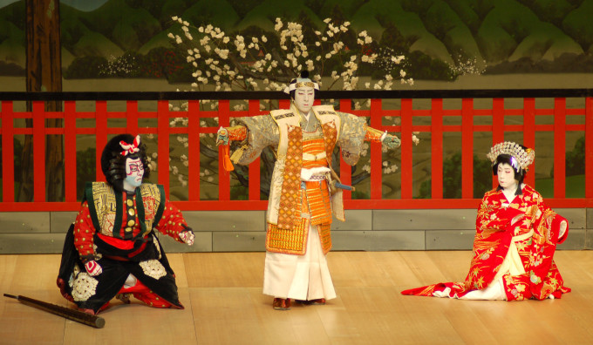
가부키
가면을 쓰거나 화장을 하고 무대에서 하는 연극
구마도리: 힘을 강조하기 위해 얼굴에 선을 그리는 화장
여자 대신 남자가 여장을 하고 공연
서민의 전통예능으로 자리잡음
권선징악과 교훈적 요소(1개의 복잡한 줄거리 + 2개 이상의 주제)

Slide 5
가부키
근세 이후: 조닝 계층의 문화적 창달로 이룩된 대중 연희
에도 시민의 유일한 오락거리
배우는 절대적 인기 대상, 가문 대대로 이어짐
도쿠가와 정권, 내란 진정 → 가부키 대두

Slide 6
가부키
‘이즈모의 오쿠니’ 교토의 시조가와라 강변에서 판잣집에 가설 극장을 짓고 공연
남장, 괴상한 복장을 하고 연희 → 큰 인기
유녀 가부키라고 불림, 연희집단을 편성해 순회공연
지방 도시에도 토착 유녀 가부키 패가 생김 → 전국적 유행
1962년: 도쿠가와 막부 정치가 안정
→ 풍속과 사회질서 문란을 이유로 금지

Slide 7
가부키
여자 가부키의 금지 → 미소년 가부키 등장
호색적, 이색적
여자 가부키와 같다는 이유, 금지 → 사회에서 사라짐
시민들의 가부키 부활 운동, 탄원
→ 조건부로 가부키의 흥행 허가(성인 남자, 여성과 소년 X)
흉내내기 연희를 중심으로 공연: 연극화

Slide 8
가부키
1600년: 학자‘히야시라산’이 한자를 음차, 가부키라 명명
1603년: ‘이즈모의 오쿠니’(무녀)가 ‘가부키 춤’을 창시
→ 서민의 전통예능으로 자리잡음
가마쿠라 시대
  열불춤: 지슈(불교 일파)를 조직한 ‘잇펜 쇼닝’이 시작한 정토종의 한 형태로 민중 속에 뿌리 내린 춤추는 종교
혼탁한 세상을 구제한다는 부처님의 자비(용약환희)를 표현

Slide 9
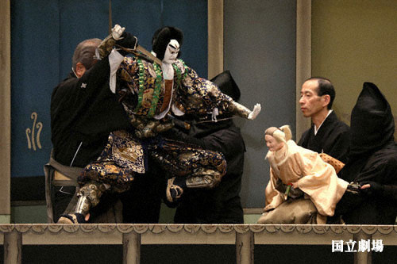
분라쿠
인형극
서사음악(조루리)의 발달
‘기다유부시’란 조루리, 샤미센 반주 사용
세밀한 표현 가능, 3명이 1 인형 조종
다유: 모든 것을 말과 노래로 표현
→ 연주자와 호흡을 맞춤

Slide 10
분라쿠
1.3m 정도의 큰 인형
인형 안에 여러가지 장치 → 눈, 눈썹, 입, 손가락 등 세밀한 표현 가능
주 조정자(리더)
  왼손: 인형의 등 뒤에서 얼굴을 조정
  오른손: 인형의 오른손을 다룸

Slide 11
분라쿠
왼손 조정자
  오른손: 인형의 왼편에서 인형의 왼손에 부착된 ‘사시가네’라는 긴 막대기로 조종
  왼손: 소도구를 다룸
다리 조정자: 인형의 뒤에서 인형의 다리 조종
  여자 인형은 다리가 없어 인형의 치맛자락을 붙잡고 자연스럽게 조종

Slide 12
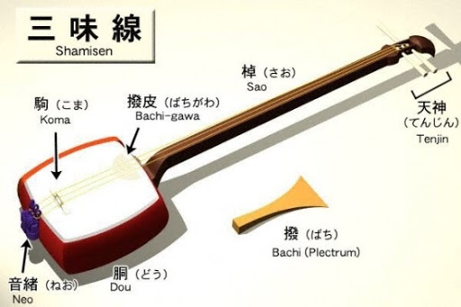
분라쿠
왼손, 다리조종자(검은 옷, 검은 두건), 주조종자(얼굴이 드러나고 전통의상): 호흡 중요
→ 감상에 익숙해지면 인형이 부각
샤미센: 목이 긴 세 줄로 된 일본의 대표적인 현악기
  주걱 같이 생긴 바치란 채로 연주

Slide 13
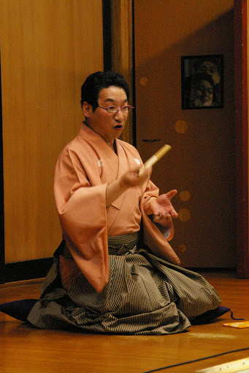
라쿠고카
독백, 대화 형식의 서민 예술
라쿠고카: 이야기, 목소리, 표정 등을 교묘하게 변화시켜
여러 등장인물을 표현하며 이야기를 만듦
무대 장치 X
북, 샤미센, 대금: 짧은 연주로 등장과 퇴장을 알림
화자와 관객의 상호 관계 중요
인간의 결점을 조롱하는 연기 예술(줄거리 ＜ 성격 묘사)

Slide 14
라쿠고카
수수한 전통 기모노, 수건, 부채 무대 중앙에 방석에 앉아 이야기
애호가들은 고전 라쿠고의 상연 목록이 적음
→기본적 줄거리를 반복해 들음(각색과 연출을 즐기기 위함)
→라쿠고카의 세밀한 묘사 방법을 높이 평가
마쿠라: 줄거리에 들어가기 전 도입 화제(독자성 요구)

Slide 15
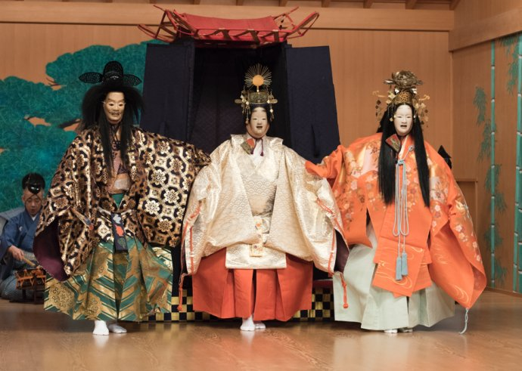
노
일본에서 가장 오래된 가극(700년 이상)
노멘(가면)을 다양하게 사용 ↔ 가부키와 대조
연기, 노래, 춤, 음악, 일본 고유 전통 의상
불교의 존재관을 반영, 의식적 기원이 담긴 속세와 거리가 있는 이야기로 구성
암시, 상징적 표현

Slide 16
노
사실적, 화련한 가면과 의상은 관람객의 상상력을 자극
중세 무사들의 실제 의생활에서 많은 도움
가라오리: 가장 화려, 젊은 여성 배우가 착용
  붉은 색계열의 바탕에 다양한 무늬: 이로이리(홍색O)
  푸른색이나 흰색 바탕: 이로나시(홍색X)

Slide 17
노
현재노(현재형 사건), 몽환노(나그네의 꿈 속에 화신이나 망령이 나타나 이야기)로 구분
  몽환노에선 시간이 자유롭고 초자연적 존재도 등장
비유적인 움직임(우는 연기도 손으로 눈을 조금 가림)
→모르면 내용을 알기 쉽지 않지만 극히 작은 움직임으로
긴장감을 생성

Slide 18
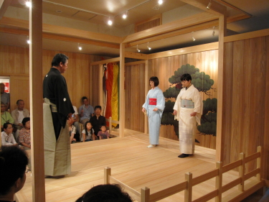
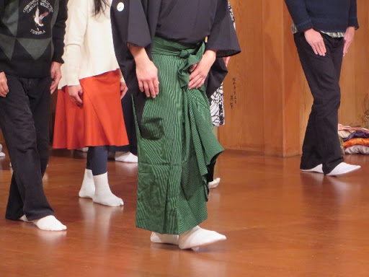
노
기본 동작
카마에
일어선 채로 허리를 약간 낮추고
턱을 안으로 당기고 있는 자세
(어떤 동작이든 이 자세로 돌아옴)
하코비
바닥에 발바닥을 붙이고 발뒤꿈치를 올리지 않고 걷는 방법

Slide 19
노
첫 번째 이야기 | 신이 주인공인 이야기
두 번째 이야기 | 수라도에 떨어진 무장이 주인공인 이야기
세 번째 이야기 | 여성이 주인공인 이야기
네 번째 이야기 | 나머지에 속하지 않는 잡다한 이야기
다섯 번째 이야기 | 텐구나 귀신 등 사람이 아닌 것에 대한 이야기

Slide 20



감사합니다

